Slide 1

Стандартизация и сертификация
МИНСКИЙ ФИЛИАЛ
УО «Белорусский торгово-экономический университет потребительской кооперации»
Модуль 10. Сертификация продукции (работ, услуг)
в Национальной системе подтверждения соответствия Республики Беларусь
Авторы: Машкович Татьяна Васильевна – преподаватель,
Тукьянова Александра Сергеевна – преподаватель

Slide 2
СОДЕРЖАНИЕ МОДУЛЯ
10.1. Порядок проведения сертификации продукции
10.2. Порядок проведения сертификации выполнения работ, оказания услуг
10.3. Сроки действия сертификатов соответствия
10.4. Основания, условия и порядок приостановления, возобновления либо отмены (прекращения) действия сертификата

Slide 3

Задачи модуля
В результате изучения данной темы Вы сможете:
Назвать и охарактеризовать этапы сертификации продукции, выполнения работ, оказания услуг
Назвать отличия в порядке сертификации продукции и сертификации выполнения работ, оказания услуг
Указать сроки действия сертификатов соответствия
Назвать случаи приостановления или отмены (прекращения) действия сертификата соответствия
Дать характеристику предложенного сертификата соответствия

Slide 4

10.1. Порядок проведения сертификации продукции

Slide 5

Сертификация продукции (работ, услуг) проводится в соответствии с
ПРАВИЛАМИ подтверждения соответствия Национальной системы подтверждения соответствия Республики Беларусь,
утвержденными Постановлением Государственного комитета по стандартизации Республики Беларусь от 25.07.2017 № 61
Текст документа содержатся
в разделе «Дополнительные материалы».
Сертификация проводится органом по сертификации при условии заключения договора на выполнение работ по сертификации.
При наличии нескольких органов по сертификации с соответствующей областью аккредитации заявитель на проведение сертификации вправе обратиться в любой из них по своему выбору.

Slide 6
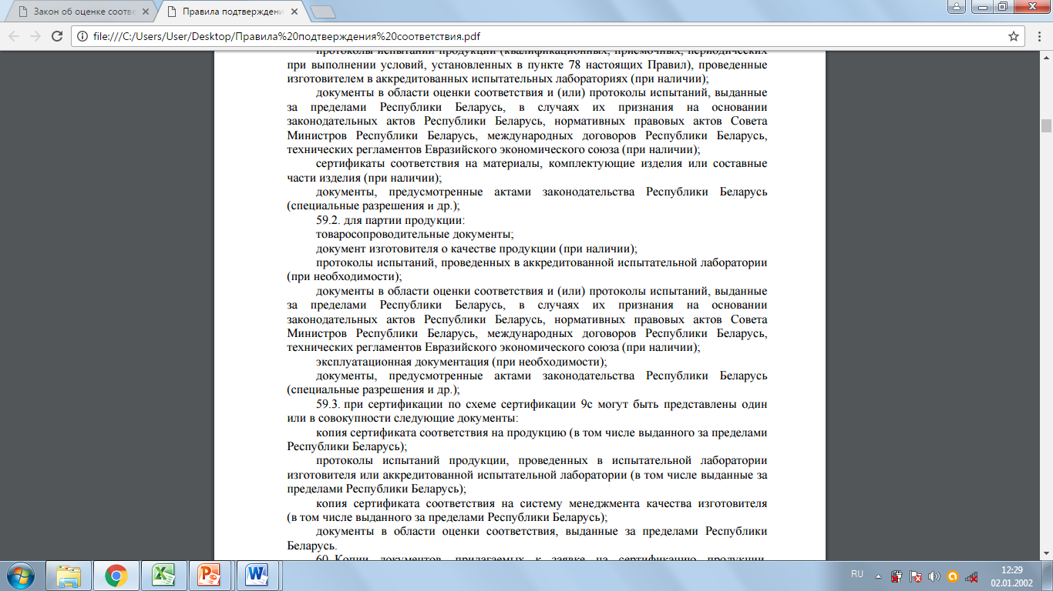
Порядок проведения сертификации продукции
1. Подача заявки на сертификацию и представление документов, прилагаемых к ней
Форма и содержание заявки на сертификацию устанавливаются правилами подтверждения соответствия (Приложение 1)
Например:
К заявке прилагаются документы в соответствии с п.п. 59.1-59.3 Правил подтверждения соответствия
Копии документов, прилагаемых к заявке на сертификацию, заверяются подписью и печатью заявителя. Документы на иностранном языке сопровождаются заверенным переводом.

Slide 7
2. Анализ заявки на сертификацию и прилагаемых документов органом по сертификации
В течение не более 10 рабочих дней со дня регистрации заявки на сертификацию в органе по сертификации
1. проверка правильности заполнения заявки;
2. проверка достаточности представленных документов;
3. анализ соответствия прилагаемых документов требованиям актов законодательства Республики Беларусь;
4. определение достаточности приведенных в эксплуатационных (сопроводительных) документах характеристик продукции, необходимых для ее безопасного применения;
5. определение достоверности и анализ документов, прямо или косвенно подтверждающих соответствие продукции техническим требованиям, подтверждаемым при сертификации.

Slide 8
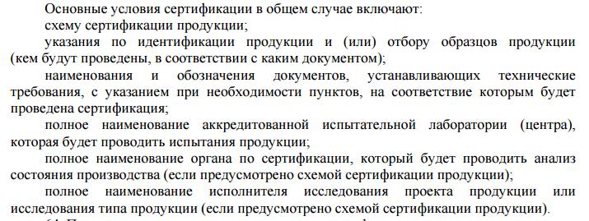
3. Принятие решения по заявке
При отрицательных результатах анализа заявки на сертификацию и прилагаемых документов заявителю на проведение сертификации сообщается о том, что необходимо представить к заявке на сертификацию или исправить в ней.
При положительных результатах анализа заявки на сертификацию и прилагаемых документов орган по сертификации определяет основные условия предстоящей сертификации и направляет (передает) информацию о них заявителю на проведение сертификации.
Схема сертификации устанавливается в соответствии с Приложением 5 к Правилам подтверждения соответствия

Slide 9
4. Заключение договора на выполнение работ по сертификации между заявителем и органом по сертификации
При согласии заявителя на проведение сертификации с основными условиями предстоящей сертификации
5. Проведение идентификации продукции и отбора образцов продукции для испытаний
Порядок изложен в Главе 7 Правил подтверждения соответствия
идентификация продукции – процедура, посредством которой устанавливают тождественность характеристик сертифицируемой (сертифицированной) продукции признакам, установленным для данного вида (типа) продукции в документах, устанавливающих технические требования, технической документации, информации о продукции

Slide 10
6. Проведение испытаний продукции
Порядок изложен в Главе 8 Правил подтверждения соответствия
При отрицательных результатах испытаний продукции заявителю сообщается о приостановлении либо прекращении работ в рамках договора на выполнение работ по сертификации.
Заявителю направляется извещение с обоснованием отказа от дальнейшего проведения работ по сертификации продукции.
Возможность возобновления работ и их объем определяются органом по сертификации в каждом конкретном случае, исходя из схемы сертификации продукции.
Протокол испытаний направляется органу по сертификации и заявителю на проведение сертификации независимо от результатов испытаний.

Slide 11
7. Проведение исследования проекта продукции
8. Проведение исследования типа продукции
Проводит орган по сертификации.
При отрицательных результатах исследования проекта и (или) типа продукции заявителю сообщается о приостановлении либо прекращении работ в рамках договора на выполнение работ по сертификации.
Заявителю направляется извещение с обоснованием отказа от дальнейшего проведения работ по сертификации продукции.
Порядок изложен в Главах 9 и 10 Правил подтверждения соответствия
По результатам исследования проекта продукции оформляется заключение

Slide 12
9. Проведение анализа состояния производства
Порядок изложен в Главе 11 Правил подтверждения соответствия
Результаты анализа состояния производства оформляются командой по оценке в течение 14 рабочих дней после завершения процедур оценки в виде отчета об анализе состояния производства.
Отчет об анализе состояния производства составляется в двух экземплярах: один остается в органе по сертификации, второй передается заявителю на проведение сертификации.
При сертификации продукции серийного производства по схемам 1с, 5с, 7с способность производства стабильно выпускать продукцию, соответствующую техническим требованиям, подтверждаемым при сертификации, оценивается при проведении анализа состояния производства.

Slide 13

10. Анализ результатов сертификации и принятие решения о выдаче сертификата
11. Регистрация и выдача сертификата
Порядок изложен в Главе 14 Правил подтверждения соответствия
Сертификат соответствия печатается на бланке установленного образца с определенной степенью защиты, который является бланком строгой отчетности
Форма сертификата соответствия представлена в приложении 7 Правил подтверждения соответствия

Slide 14
12. Периодическая оценка сертифицированной продукции
Порядок изложен в Главе 14 Правил подтверждения соответствия
Осуществляется в течение всего срока действия сертификата соответствия органом по сертификации, выдавшим сертификат соответствия, если предусмотрено схемой сертификации, с целью обеспечения поддержания владельцем сертификата документально удостоверенного соответствия продукции техническим требованиям документов, указанных в сертификате соответствия.
Может быть плановой и внеплановой

Slide 15
10.2. Порядок проведения сертификации
выполнения работ, оказания услуг

Slide 16
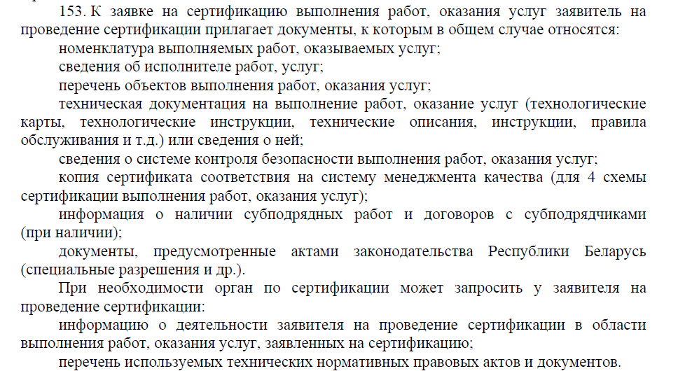
1. Подача заявки на сертификацию и представление документов, прилагаемых к ней
Форма и содержание заявки на сертификацию устанавливаются правилами подтверждения соответствия (Приложение 2)
К заявке прилагаются документы в соответствии с п.153 Правил подтверждения соответствия
Копии документов, прилагаемых к заявке на сертификацию, заверяются подписью и печатью заявителя. Документы на иностранном языке сопровождаются заверенным переводом.

Slide 17
2. Анализ заявки на сертификацию и прилагаемых документов органом по сертификации
В течение не более 10 рабочих дней со дня регистрации заявки на сертификацию в органе по сертификации
1. проверка правильности заполнения заявки на сертификацию выполнения работ, оказания услуг;
2. проверка достаточности представленных документов;
3. анализ соответствия представленных документов на выполнение работ, оказание услуг требованиям актов законодательства Республики Беларусь;
4. определение достоверности документов, прямо или косвенно подтверждающих соответствие выполнения работ, оказания услуг техническим требованиям, подтверждаемым при сертификации.

Slide 18
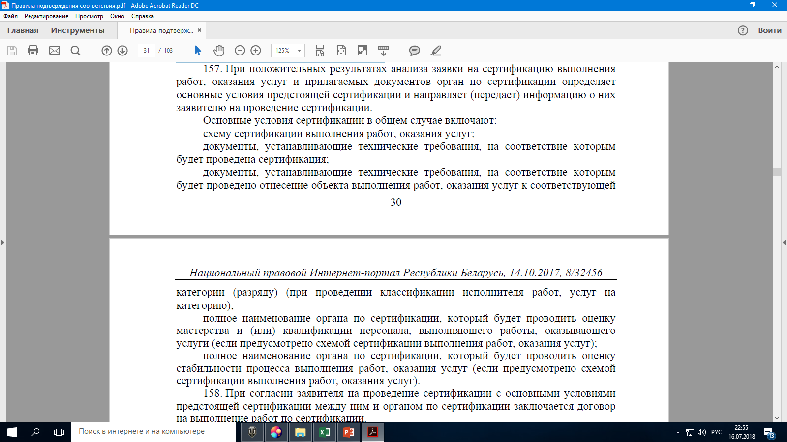
3. Принятие решения по заявке
При отрицательных результатах анализа заявки на сертификацию и прилагаемых документов заявителю на проведение сертификации сообщается о том, что необходимо представить к заявке на сертификацию или исправить в ней
При положительных результатах анализа заявки на сертификацию и прилагаемых документов орган по сертификации определяет основные условия предстоящей сертификации и направляет (передает) информацию о них заявителю на проведение сертификации.
Схема сертификации устанавливается в соответствии с Приложением 8 к Правилам подтверждения соответствия

Slide 19
4. Заключение договора на выполнение работ по сертификации между заявителем и органом по сертификации
При согласии заявителя на проведение сертификации с основными условиями предстоящей сертификации
5. Составление программы оценки выполнения работ, оказания услуг
Программа включает:
цель оценки;
дату и место проведения оценки;
состав команды по оценке (с указанием руководителя команды по оценке и членов команды по оценке, в том числе привлекаемых технических экспертов);
распределение обязанностей между членами команды по оценке;
перечень документов, устанавливающих технические требования, на соответствие которым проводится оценка;
объем работ по оценке (требования документов, устанавливающих технические требования, на соответствие которым проводится сертификация выполнения работ, оказания услуг);
требования конфиденциальности.

Slide 20
6. Проведение идентификации выполнения работ, оказания услуг
Порядок изложен в Главе 18 Правил подтверждения соответствия
Результаты идентификации выполнения работ, оказания услуг отражаются в отчете
7. Оценка мастерства и (или) квалификации персонала, выполняющего работы, оказывающего услуги
Порядок изложен в Главе 19 Правил подтверждения соответствия
Результаты выборочной оценки (испытаний) указываются в отчете

Slide 21
8. Оценка стабильности процесса выполнения работ, оказания услуг
Порядок изложен в Главе 20 Правил подтверждения соответствия
9. Анализ результатов сертификации и принятие решения о выдаче сертификата соответствия на выполнение работ, оказание услуг
Порядок изложен в Главе 21 Правил подтверждения соответствия

Slide 22
11. Регистрация и выдача сертификата
Порядок изложен в Главе 22 Правил подтверждения соответствия
12. Периодическая оценка сертифицированного выполнения работ, оказания услуг
Порядок изложен в Главе 23 Правил подтверждения соответствия

Slide 23
12. Периодическая оценка сертифицированной продукции
Порядок изложен в Главе 14 Правил подтверждения соответствия
Осуществляется в течение всего срока действия сертификата соответствия органом по сертификации, выдавшим сертификат соответствия, если предусмотрено схемой сертификации, с целью обеспечения поддержания владельцем сертификата документально удостоверенного соответствия продукции техническим требованиям документов, указанных в сертификате соответствия.
Может быть плановой и внеплановой

Slide 24
10.3. Сроки действия сертификатов соответствия

Slide 25
Сроки действия сертификатов соответствия определены единым перечнем административных процедур, осуществляемых государственными органами и иными организациями в отношении юридических лиц и индивидуальных предпринимателей, утвержденным постановлением Совета Министров Республики Беларусь от 17 февраля 2012 г. № 156.
При сертификации (продлении) партии продукции
Глава 23. Техническое нормирование и стандартизация, оценка соответствия, обеспечение единства измерений
При сертификации (продлении) серийного производства продукции, услуг, иных объектов оценки соответствия
5 лет
На время срока годности товара либо его реализации
Без ограничения срока при возможности однозначной идентификации каждой единицы сертифицированного товара
При выдаче дубликата (возобновлении)
До окончания срока действия сертификата

Slide 26
10.4. Основания, условия и порядок приостановления, возобновления либо отмены (прекращения) действия сертификата

Slide 27
Основаниями для приостановления либо отмены (прекращения) действия
сертификата могут являться следующие выявленные органом
по сертификации, выдавшим соответствующий сертификат, нарушения или
обстоятельства, не связанные с инициативой владельца сертификата, ликвидацией,
реорганизацией юридического лица, прекращением деятельности индивидуального
предпринимателя, смертью, объявлением умершим физического лица,
которые являлись владельцем сертификата:
1. несоответствие сертифицированного объекта оценки соответствия техническим требованиям, соответствие которым было подтверждено при сертификации
2. изменение (введение новых) технических требований в отношении сертифицированного объекта оценки соответствия, если в результате показатели, подтвержденные при сертификации, не соответствуют (могут не соответствовать) таким измененным (новым) техническим требованиям либо если соответствие сертифицированного объекта оценки соответствия измененным (новым) техническим требованиям в отношении него не подтверждалось при сертификации
3. изменение конструкции (состава), комплектности сертифицированного объекта оценки соответствия, которое влечет (может повлечь) изменение показателей, подтвержденных при сертификации

Slide 28
Основаниями для приостановления либо отмены (прекращения) действия
сертификата могут являться следующие выявленные органом
по сертификации, выдавшим соответствующий сертификат, нарушения или
обстоятельства, не связанные с инициативой владельца сертификата, ликвидацией,
реорганизацией юридического лица, прекращением деятельности индивидуального
предпринимателя, смертью, объявлением умершим физического лица,
которые являлись владельцем сертификата:
4. изменение организации и (или) технологии процессов разработки, проектирования, изысканий, производства, строительства, монтажа, наладки, эксплуатации (использования), хранения, перевозки (транспортирования), реализации и утилизации продукции, выполнения работ, оказания услуг, функционирования (эксплуатации, использования) иных объектов оценки соответствия, которые напрямую связаны с сертифицированными объектами оценки соответствия и влекут (могут повлечь) несоответствие сертифицированного объекта оценки соответствия техническим требованиям, подтвержденным при сертификации

Slide 29
Основаниями для приостановления либо отмены (прекращения) действия
сертификата могут являться следующие выявленные органом
по сертификации, выдавшим соответствующий сертификат, нарушения или
обстоятельства, не связанные с инициативой владельца сертификата, ликвидацией,
реорганизацией юридического лица, прекращением деятельности индивидуального
предпринимателя, смертью, объявлением умершим физического лица,
которые являлись владельцем сертификата:
5. представление заявителем на проведение сертификации или владельцем сертификата недостоверной информации органу по сертификации при проведении сертификации в рамках заключения и исполнения договора на выполнение работ по сертификации либо договора на выполнение работ по проведению периодической оценки сертифицированного объекта, если такая информация касается характеристик свойств объекта оценки соответствия, или влияет на возможность проведения сертификации, включая возможность проведения периодической оценки сертифицированного объекта, либо на вывод органа по сертификации о соответствии либо несоответствии объекта оценки соответствия техническим требованиям, или отнесена к иной информации, имеющей существенное значение для сертификации, включая периодическую оценку
сертифицированного объекта, правилами подтверждения соответствия

Slide 30
Основаниями для приостановления либо отмены (прекращения) действия
сертификата могут являться следующие выявленные органом
по сертификации, выдавшим соответствующий сертификат, нарушения или
обстоятельства, не связанные с инициативой владельца сертификата, ликвидацией,
реорганизацией юридического лица, прекращением деятельности индивидуального
предпринимателя, смертью, объявлением умершим физического лица,
которые являлись владельцем сертификата:
6. отказ либо уклонение владельца сертификата от заключения или исполнения договора на выполнение работ по проведению периодической оценки сертифицированного объекта, кроме случаев, когда проведение такой оценки не предусмотрено схемой подтверждения соответствия либо правилами подтверждения соответствия

Slide 31
Приостановление действия сертификата
при наличии одного из оснований и при условии, что выявленные нарушения или обстоятельства, их причины могут быть устранены владельцем сертификата посредством разработки и реализации корректирующих мероприятий
Отмена (прекращение) действия сертификата
при наличии одного из оснований и при наличии одного из следующих условий:
выявленные нарушения или обстоятельства, их причины не могут быть устранены владельцем сертификата посредством разработки и реализации корректирующих мероприятий;
владелец сертификата в течение 30 дней со дня принятия решения о приостановлении действия соответствующего сертификата не выразил письменное согласие на устранение нарушений;
истек срок приостановления действия соответствующего сертификата и выявленные нарушения или обстоятельства, их причины не были устранены владельцем сертификата посредством разработки и реализации корректирующих мероприятий, согласованных с органом по сертификации.

Slide 32

Практическое задание
Выполните задание по Модулю 10,
которое находится в практическом разделе
Формат выполнения задания – файл word
Образцы сертификатов соответствия и тексты Закона Республики Беларусь «Об оценке соответствия техническим требованиям и аккредитации органов по оценке соответствия» и Правил подтверждения соответствия содержатся
в разделе «Дополнительные материалы».

Slide 33

Вопросы для самоконтроля:
Назовите этапы сертификации продукции
Укажите, в каком случае при сертификации продукции проводится анализ состояния производства
Укажите цель периодической проверки сертифицированной продукции
Укажите отличия в порядке сертификации выполнения работ, оказания услуг от порядка сертификации продукции
Назовите сроки действия сертификатов соответствия
Перечислите основания для приостановления или отмены действия сертификата соответствия

Slide 34

Литература:
1. Техническое нормирование и стандартизация: учеб. пособие / В.В.Паневчик [и др.]; под ред. В.В.Паневчика. – Минск: БГЭУ, 2012.;
2. Основы стандартизации и сертификации товарной продукции: учеб. пособие / В.Е.Сыцко [и др.]; под общ.ред. В.Е.Сыцко. – 2-е изд., испр. – Минск: Выш.шк., 2008;
3. Закон Республики Беларусь «Об оценке соответствия техническим требованиям и аккредитации органов по оценке соответствия» от 24 октября 2016 г. № 437-З
4. Правила подтверждения соответствия Национальной системы подтверждения соответствия Республики Беларусь, утвержденные Постановлением Государственного комитета по стандартизации Республики Беларусь от 25.07.2017 № 61

Slide 35


МИНСКИЙ ФИЛИАЛ
УО «Белорусский торгово-экономический университет потребительской кооперации»
Авторы:
Машкович Татьяна Васильевна,
преподаватель высшей квалификационной категории
E-mail: mashkovich1978@mail.ru
Тукьянова Александра Сергеевна,
преподаватель без категории

